Slide 1
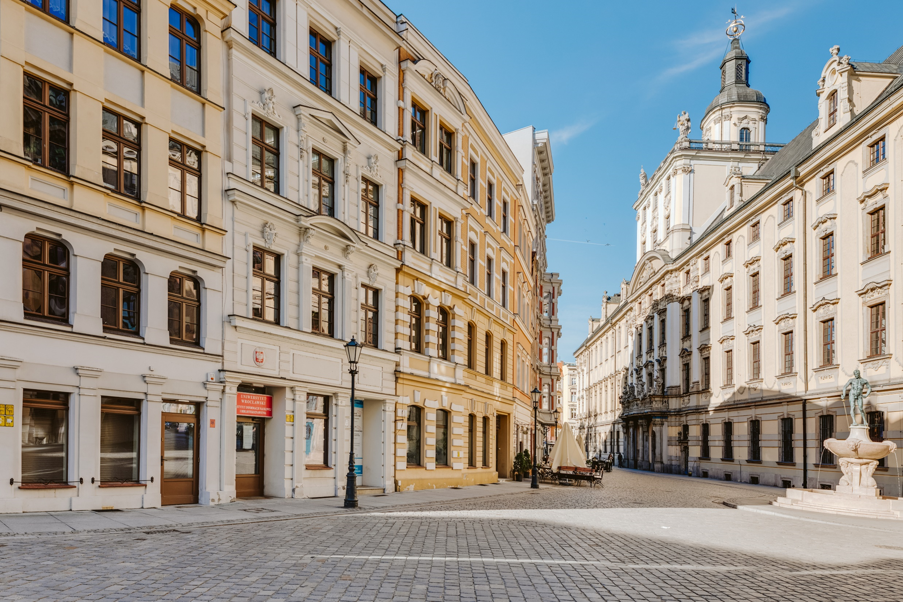


Wykład organizacyjny
Plan zajęć, warunki zaliczenia egzaminu. Podstawowe informacje o procesie karnym.

Slide 2
Warunki zaliczenia, plan zajęć
Egzamin – w sesji letniej, w formie ustnej. Student/studentka losuje dwa pytania z puli pytań egzaminacyjnych. Należy odpowiedzieć poprawnie na dwa pytania.
  Lista pytań zostanie opublikowana na początku listopada!!!
Plan wykładów – dostępny na stronie internetowej.
Konsultacje – częściowo online, częściowo stacjonarnie – pokój 201 w bud. A. Szczegółowe informacje na stronie internetowej.
Zachęcam również do kontaktu mailowego: dominika.czerniak@uwr.edu.pl

Slide 3
Ćwiczenia, podręczniki
Prowadzący grup: mgr Joanna Matuszów, mgr Michał Basa, mgr Karol Jarząbek – ćwiczenia i wykłady zazębiają się; konieczna jest znajomość materiału i z wykładów i z ćwiczeń.
Podręczniki – w zależności od preferencji. Ja korzystam zwłaszcza z tych dwóch, wskazanych niżej:
  J. Zagrodnik (red.), Proces karny, Warszawa 2021
  J. Skorupka (red.), Proces karny, Warszawa 2020
Podstawa do nauki – KODEKS POSTĘPOWANIA KARNEGO
  Aktualny! W formie książeczkowej – będzie potrzebny także na ćwiczenia.
Inne akty prawne – każdorazowo zostaniecie Państwo poinformowani o konieczności zapoznania się z dodatkowymi aktami prawnymi i w jakim zakresie.

Slide 4
Z czego się nie uczyć:
Skryptów (zwłaszcza nieaktualnych) – KPK zmieniał się w ostatnich 5 latach 31 razy, w tym 2 razy zmiany dotyczyły ok. 1/3 przepisów KPK. Obowiązywały trzy różne modele procesu (do 15.04. względnie kontradyktoryjny, do 5.10. względnie inkwizycyjny, po 5.10 względnie inkwizycyjny z silną pozycją prokuratora i ograniczeniem znaczenia i roli nieinstytucjonalnych uczestników KPK).
Nieaktualnych aktów prawnych – z powodów wskazanych powyżej
Internetu, informacji internetowych o niezweryfikowanych źródłach
Opracowań w stylu Proces karny last minute i tym podobnych – jest dużo błędów merytorycznych

Slide 5
Podstawowe informacje o procesie karnym
Pojęcie postępowania karnego, źródła prawa karnego procesowego, cele procesu karnego. Rzetelny proces karny. Zasada prawdy materialnej i jej rola.

Slide 6
Pojęcie procesu karnego
Proces karny – przewidziane prawem zachowanie organów państwowych i pozostałych uczestników zmierzające do wykrycia i ustalenia czynu przestępnego i jego sprawcy oraz do wymierzenia mu kary lub zastosowania innych środków – albo w razie stwierdzenia braku przestępstwa, sprawstwa lub istnienia okoliczności wyłączających odpowiedzialność – do uniewinnienia oskarżonego.
J. Zagrodnik, Proces karny, Warszawa 2019, s. 25

Slide 7
Przedmiot procesu karnego
Przedmiotem procesu jest kwestia odpowiedzialności karnego osoby ściganej za zarzucone jej przestępstwo.
Podstawa faktyczna – zdarzenie historyczne
Podstawa normatywna – kwalifikacja prawna

Slide 8
Proces zasadniczy i postępowania incydentalne
Proces zasadniczy (postępowanie zasadnicze) – główny nurt procesu karnego. Orzekanie o odpowiedzialności karnej oskarżonego za zarzucone mu przestępstwo.
Istnieją także postępowania, których celem nie jest orzekanie o odpowiedzialności karnej danej osoby, ale są prowadzone w oparciu o przepisy KPK.
  Postępowania incydentalne – przedmiotem są kwestie inne niż odpowiedzialność karna oskarżonego (np. postępowanie w sprawie tymczasowego aresztowania, postępowanie w sprawie zażalenia na przeszukanie).
  Postępowania następcze – prowadzone po zakończeniu postępowania karnego (np. postępowanie w sprawie odszkodowania za niewątpliwie niesłuszne tymczasowe aresztowanie)

Slide 9
Źródła prawa karnego procesowego
Konstytucja – w zakresie dotyczącym zasad ogólnych systemu prawa w Polsce, praw i wolności jednostki, organizacji i ustroju sądownictwa.
Umowy międzynarodowe, których Polska jest stroną – przede wszystkim EKPC (Konwencja Europejska o Ochronie Praw Człowieka i Podstawowych Wolności) – art. 2, 3, 5, 6, 8, 10 i 13.
Prawo UE – rozporządzenia i dyrektywy mające wpływ na KPK, Karta Praw Podstawowych UE
Ustawy – KPK i ustawy szczególne (wykaz ustaw obowiązujących na egzamin będzie podany wraz z listą pytań egzaminacyjnych)
Rozporządzenia – np. rozporządzenia MS w sprawie pouczeń podejrzanego/pokrzywdzonego/świadka itp.

Slide 10
Dyrektywy UE – prawa oskarżonego
Dyrektywy Parlamentu Europejskiego i Rady:
  2010/64/UE z dnia 20 października 2010 r. w sprawie prawa do tłumaczenia ustnego i tłumaczenia pisemnego w postępowaniu karnym
  2012/13/UE z 22 maja 2012 r. w sprawie do informacji w postępowaniu karnym
  2013/48/UE z 22 października 2013 r. w sprawie prawa dostępu do adwokata w postępowaniu karnym i w postępowaniu dotyczącym europejskiego nakazu aresztowania oraz w sprawie prawa do poinformowania osoby trzeciej o pozbawieniu wolności prawa do porozumienia się z osobami trzecimi i organami konsularnymi w czasie pozbawienia wolności
  2016/343 z dnia 9 marca 2016 r. w sprawie wzmocnienia niektórych aspektów domniemania niewinności i prawa do obecności na rozprawie w postępowaniu karnym
  2016/800/UE z 11 maja 2016 r. w sprawie gwarancji procesowych dla dzieci będącymi podejrzanymi lub oskarżonymi w postępowaniu karnym
  2016/1919/UE z 26 października 2016 r. w sprawie pomocy prawnej z urzędu dla podejrzanych i oskarżonych w postępowaniu karnym oraz dla osób, których dotyczy wniosek w postępowaniu dotyczącym europejskiego nakazu aresztowania

Slide 11
Dyrektywy UE – prawa pokrzywdzonego
Dyrektywa Rady 2004/80/WE z dnia 29 kwietnia 2004 r. odnosząca się do kompensaty dla ofiar przestępstw
Dyrektywa Parlamentu Europejskiego i Rady 2011/36/UE z dnia 5 kwietnia 2011 r. w sprawie zapobiegania handlowi ludźmi i zwalczania tego procederu oraz ochrony ofiar, zastępująca decyzję ramową Rady 2002/629/WSiSW
Dyrektywa Parlamentu Europejskiego i Rady 2011/99/UE z dnia 13 grudnia 2011 r. w sprawie europejskiego nakazu ochrony
Dyrektywa Parlamentu Europejskiego i Rady 2012/29/UE z dnia 25 października 2012 r. ustanawiająca normy minimalne w zakresie praw, wsparcia i ochrony ofiar przestępstw oraz zastępująca decyzję ramową Rady 2001/220/WSiSW

Slide 12
Współpraca wymiarów sprawiedliwości UE
Decyzja ramowa Rady z dnia 13 czerwca 2002 r. w sprawie europejskiego nakazu aresztowania i procedury wydawania osób między Państwami Członkowskimi
Decyzja ramowa Rady 2008/909/WSiSW z dnia 27 listopada 2008 r. o stosowaniu zasady wzajemnego uznawania do wyroków skazujących na karę pozbawienia wolności lub inny środek polegający na pozbawieniu wolności – w celu wykonania tych wyroków w Unii Europejskiej
Dyrektywa Parlamentu Europejskiego i Rady 2011/99/UE z dnia 13 grudnia 2011 r. w sprawie europejskiego nakazu ochrony
Dyrektywa Parlamentu Europejskiego i Rady nr 2014/41/UE z dnia 3 kwietnia 2014 r. w sprawie europejskiego nakazu dochodzeniowego w sprawach karnych

Slide 13
Cele procesu karnego
Art. 2 § 1 KPK
  Sprawca przestępstwa został wykryty i pociągnięty do odpowiedzialności karnej, a osoba niewinna, nie poniosła tej odpowiedzialności
  Przez trafne zastosowanie środków przewidzianych w prawie karnym oraz ujawnienie okoliczności sprzyjających popełnieniu przestępstwa osiągnięte zostały zadania postępowania karnego nie tylko w zwalczaniu przestępstw, lecz również w zapobieganiu im oraz umacnianiu poszanowania prawa i zasad współżycia społecznego
  Uwzględnienie prawnie chronionych interesów pokrzywdzonego przy jednoczesnym poszanowaniu jego godności
  Rozstrzygnięcie sprawy w rozsądnym terminie

Slide 14
Rzetelny proces karny
Pojęcie niezdefiniowane w doktrynie. Powstały dwie teorie główne teorie:
  „Zasada zasad” – zbiór najważniejszych, podstawowych zasad prowadzenia postępowania i organizacji sądownictwa, których celem jest zapewnienie sprawiedliwego rozpoznania sprawa;
  Model postępowania – sposób ukształtowania współczesnego procesu karnego, gdzie równie ważny jak efekt końcowy (zakończenie postępowania) jest sposób prowadzenia postępowania, stosunek organów do jednostek uczestniczących w procesie, respektowanie gwarancji procesowych.

Slide 15
Cele „sprawiedliwościowe”
Sprawiedliwość karnomaterialna (sprawiedliwość materialna) – prawidłowe zastosowanie normy prawa karnego materialnego (ukaranie sprawcy przestępstwa lub zastosowanie innych form reakcji prawnokarnej)
Sprawiedliwość proceduralna – respektowanie w toku procesu wartości nadrzędnych, wynikających z Konstytucji (sprawiedliwość, praworządność itp.)
Problem realizacji celu sprawiedliwości naprawczej – zadośćuczynienie pokrzywdzonemu, naprawienie szkód, jakich doznał na skutek przestępstwa.

Slide 16
Pojęcie rzetelnego procesu
Brak jednoznacznej i ogólnie przyjętej definicji „rzetelnego procesu”. Konwencja jest „żywym instrumentem”, który musi być interpretowany w świetle aktualnych warunków. Pojęcie to cały czas ewoluuje i dostosowuje się do zmieniającej się rzeczywistości, przede wszystkim dzięki orzecznictwu ETPC.
Nie sposób wymienić wszystkich zasad charakteryzujących rzetelny proces. Podstawowym warunkiem jest zapewnienie każdemu prawa do sądu (niezawisłego, bezstronnego i ustanowionego ustawą) oraz jawnego rozpatrzenia sprawy bez nieuzasadnionej zwłoki (art. 6 ust. 1). Jednak, aby postępowanie można było uznać za prowadzone zgodnie z zasadą rzetelnego procesu, organy wymiaru sprawiedliwości muszą również przestrzegać szczegółowych gwarancji przysługujących jednostce i umożliwić jej obronę swoich interesów (art. 6 ust. 2 i 3). W odniesieniu do oskarżonego kluczowe znaczenie ma respektowanie zasady domniemania niewinności oraz zapewnienie mu czasu na przygotowanie się do obrony – osobiście lub z pomocą obrońcy. Uczestnikom postępowania przysługuje prawo do informacji w zrozumiałym dla nich języku, jak również prawo do korzystania z bezpłatnej pomocy tłumacza.

Slide 17
Rzetelność procesu karnego a postępowanie przygotowawcze
„Nawet jeśli podstawowym celem Artykułu 6 Konwencji, w odniesieniu do postępowań karnych, jest zapewnienie sprawiedliwego procesu przez „sąd” właściwy do rozpoznania „sprawy karnej’’, to nie wynika z tego, że Artykuł ten nie ma zastosowania w postępowaniu przygotowawczym. Tak więc Artykuł 6, a zwłaszcza jego paragraf 3, może być właściwy zanim sprawa zostanie przekazana do sądu, w zakresie, w jakim rzetelność procesu może zostać poważnie zakłócona przez początkowe niezastosowanie się do jego postanowień”
Wyrok ETPC w sprawie Imbrioscia p. Szwajcarii, 24.11.1993 r., § 36

Slide 18
art. 6 EKPC
1. Każdy ma prawo do sprawiedliwego i publicznego rozpatrzenia jego sprawy w rozsądnym terminie przez niezawisły i bezstronny sąd ustanowiony ustawą przy rozstrzyganiu o jego prawach i obowiązkach o charakterze cywilnym albo o zasadności każdego oskarżenia w wytoczonej przeciwko niemu sprawie karnej. Postępowanie przed sądem jest jawne, jednak prasa i publiczność mogą być wyłączone z całości lub części rozprawy sądowej ze względów obyczajowych, z uwagi na porządek publiczny lub bezpieczeństwo państwowe w społeczeństwie demokratycznym, gdy wymaga tego dobro małoletnich lub gdy służy to ochronie życia prywatnego stron albo też w okolicznościach szczególnych, w granicach uznanych przez sąd za bezwzględnie konieczne, kiedy jawność mogłaby przynieść szkodę interesom wymiaru sprawiedliwości.
2. Każdego oskarżonego o popełnienie czynu zagrożonego karą uważa się za niewinnego do czasu udowodnienia mu winy zgodnie z ustawą.
3. Każdy oskarżony o popełnienie czynu zagrożonego karą ma co najmniej prawo do:
  a) niezwłocznego otrzymania szczegółowej informacji w języku dla niego zrozumiałym o istocie i przyczynie skierowanego przeciwko niemu oskarżenia;
  b) posiadania odpowiedniego czasu i możliwości do przygotowania obrony;
  c) bronienia się osobiście lub przez ustanowionego przez siebie obrońcę, a jeśli nie ma wystarczających środków na pokrycie kosztów obrony - do bezpłatnego korzystania z pomocy obrońcy wyznaczonego z urzędu, gdy wymaga tego dobro wymiaru sprawiedliwości;
  d) przesłuchania lub spowodowania przesłuchania świadków oskarżenia oraz żądania obecności i przesłuchania świadków obrony na takich samych warunkach jak świadków oskarżenia;
  e) korzystania z bezpłatnej pomocy tłumacza, jeżeli nie rozumie lub nie mówi językiem używanym w sądzie.

Slide 19
Warunki rzetelnego procesu
Rzetelność postępowania sądowego musi znajdować odzwierciedlenie w:
  organizacji sądownictwa
  zasadach postępowania karnego.
Organizacja sądownictwa, która pozwala na uznanie procesu za rzetelny:
  sąd musi być ustanowiony ustawą – zakaz powoływania sądów ad hoc oraz wymóg ustawowego ustalenia jurysdykcji sądu w danej sprawie; wymóg odnosi się także do procedury wyznaczania składu orzekającego, określenia składu orzekającego, umocowania sędziów oraz wskazania przesłanek ich wyłączenia (i możliwości stron składania wniosków o wyłączenie);
  niezawisłość – w EKPC niezawisłość odnosi się do sądu jako instytucji (w polskiej literaturze. Konstytucji – niezależność sądu) oraz do sędziego jako osoby orzekającej; ważne są 3 elementy niezawisłości: długość kadencji sędziego, sposób ich mianowania; istnienie mechanizmów zabezpieczających przed naciskami zewnętrznymi (odrębność m.in. od władzy wykonawczej)
  bezstronność
Celem jest budowanie społecznego zaufania do wymiaru sprawiedliwości. Organ orzekający nie może być postrzegany jak funkcjonariusz wykonujący polecenia przełożonych

Slide 20
Baka p. Węgrom
Wyrok Wielkiej Izby ETPC z 23.06.2016 r.
Jednocześnie Trybunał podkreśla, że mając na uwadze w szczególności rosnące znaczenie trójpodziału władzy i zabezpieczenia niezależności sądownictwa, wszelkie ingerencje w wolność wyrażania opinii przez sędziów na stanowisku takim jak stanowisko skarżącego wymagają uważnej analizy ze strony Trybunału. Ponadto kwestie dotyczące funkcjonowania wymiaru sprawiedliwości wchodzą w zakres interesu publicznego, nad którym debata zazwyczaj objęta jest wysokim poziomem ochrony na podstawie art. 10. Nawet jeżeli kwestia, której dotyczy debata, ma implikacje polityczne, nie jest to wystarczającym powodem ku temu, aby zabraniać sędziemu wypowiadania się w danej sprawie. Kwestie dotyczące trójpodziału władzy mogą wiązać się w społeczeństwie demokratycznym z bardzo ważnymi zagadnieniami, o których społeczeństwo ma zasadne prawo być informowane i które wchodzą w zakres debaty politycznej
166. W kontekście art. 10 Konwencji Trybunał musi uwzględnić okoliczności i ogólny kontekst, w których padły dane wypowiedzi. Musi przyjrzeć się zaskarżonej ingerencji w świetle całej sprawy zwracając szczególną uwagę na stanowisko zajmowane przez skarżącego, jego wypowiedzi i kontekst, w jakim padły.
167. Trybunał przypomina również o „mrożącym efekcie”, jaki groźba sankcji wywiera na wykonywanie prawa do wolności wyrażania opinii, w szczególności w przypadku innych sędziów chcących uczestniczyć w debacie publicznej poświęconej wymiarowi sprawiedliwości i sądownictwu. Skutek ten, który działa na szkodę społeczeństwa jako całości, jest również czynnikiem dotyczącym proporcjonalności sankcji lub nałożonego środka karnego.

Slide 21
Warunki rzetelnego procesu wprost wyrażone w EKPC
Jawność postępowania (publiczność procesu) – jawność zewnętrzna; jawność postępowania przed sądem i jawność ogłoszenia wyroku
Rozstrzygnięcie sprawy w rozsądnym terminie
Domniemanie niewinności – naruszone także wtedy, gdy oskarżony będzie zobowiązany do wytłumaczenia okoliczności sprawy, mimo że brak jest dowodów dla niego niekorzystnych (odwrócenie reguły in dubio pro reo)
Prawo do informacji o przyczynach oskarżenia – należy informować także o zmianach zarzutu, żeby osoba przeciwko której prowadzone jest postępowanie nie była zaskoczona zmianą kierunku postępowania
Odpowiedni czas na przygotowanie się do obrony – ważny element to efektywny dostęp do materiału dowodowego (jawność wewnętrzna)
Prawo do korzystania z pomocy obrońcy

Slide 22
Warunki rzetelnego procesu wprost wyrażone w EKPC
Obecność przy przesłuchaniu świadków – nie jest to uprawnienie o charakterze bezwzględnym (absolutnym)
  jeden z warunków respektowania równości broni w procesie – należy zapewnić oskarżonemu, by był obecny podczas przesłuchania wszystkich świadków, chyba że jest to utrudnione lub niemożliwe. W takich okolicznościach należy zapewnić możliwość ustosunkowania się do złożonych zeznań;
  niekiedy niemożność przesłuchania świadków może wynikać z niechęci świadków do osobistego stawiennictwa będącego skutkiem szczególnych okoliczności sprawy – np. świadek jest małoletni, przestępstwo jest szczególnie wrażliwe; istnieją obawy o bezpieczeństwo świadka (problem – świadek anonimowy i wiarygodność świadka anonimowego)
Prawo do korzystania z pomocy tłumacza – nie trzeba tłumaczyć wszystkich akt sprawy, ale tylko te materiały, które są niezbędne dla zapewnienia rzetelności postępowania. W przypadku rozprawy można poprzestać na ustnym tłumaczeniu.

Slide 23
Warunki rzetelnego procesu niewyrażone wprost w EKPC
Prawo dostępu do sądu – mniej istotne w sprawach karnych, ale warto pamiętać o pokrzywdzonym (dostępie pokrzywdzonego) do sądu, tj. prawie do zainicjowania postępowania w sprawach karnych.
  zob. wyrok ETPC w sprawie Khaylo p. Ukrainie (13.11.2008 r.); EKPC nie przyznaje pokrzywdzonemu prawa do prywatnej zemsty w sprawach karnych ani actio popularis
Równość broni – każdej ze stron należy zapewnić rozsądną sposobność przedstawienia sprawy nie stawiając jej w położeniu wyraźnie i istotnie gorszym wobec jej przeciwnika;
  ważna słuszna równowaga między stronami; nie powinno się traktować oskarżonego w sposób zmniejszający jego odporność fizyczną i psychiczną
Kontradyktoryjność postępowania przed sądem – oskarżyciel i oskarżony muszą mieć możliwość uzyskania informacji na temat materiału dowodowego, skomentowania go i odniesienia się do wypowiedzi drugiej strony; strony postępowania sądowego muszą zostać rzeczywiście wysłuchane
  równość broni w dostępie do materiału dowodowego jest warunkiem kontradyktoryjności (jawność wewnętrzna), ale nie jest to uprawnienie o charakterze absolutnym i można ograniczyć dostęp do informacji, np. gdyby ich ujawnienie prowadziło do ujawnienia tajnych metod pracy policji. Ograniczenia muszą być niezbędne

Slide 24
Inne elementy rzetelności postępowania
Prawo do milczenia – nie można wywodzić z milczenia oskarżonego negatywnych dla niego konsekwencji
Zasada ne bis in idem (art. 4 protokołu 7 do EKPC)
Prawo do odwołania się (art. 2 protokołu 7 do EKPC)

Slide 25
Zasada prawdy materialnej i jej rola
Art. 2 § 2
Podstawę wszelkich rozstrzygnięć powinny stanowić prawdziwe ustalenia faktyczne.
ZASADA PRAWDY MATERIALNEJ NIE JEST CELEM PROCESU KARNEGO, CHOĆ ZNAJDUJE SIĘ W PRZEPISIE, KTÓRY DOTYCZY TEJ KWESTII
Zasada prawdy materialnej i jej rola

Slide 26
Zasada prawdy materialnej i jej rola
Prawda – sąd zgodny z rzeczywistością. Podstawą wszystkich decyzji procesowych powinny być zgodne z prawdą ustalenia faktyczne, czyli takie, gdy w świetle przeprowadzonych dowodów fakt przeciwny dowodzonemu jest niemożliwy lub wysoce nieprawdopodobny.
  sporne – czy można poznać całą prawdę w procesie karnym? Raczej nie, ale powinno się dążyć do poznania w takim stopniu, w jakim jest to możliwe z poszanowaniem praw procesowych uczestników postępowania i warunków rzetelnego procesu sądowego
  prawda materialna nigdy nie jest celem samym w sobie i dążenie do celu w postaci poznania prawdy nie uświęca środków, za pomocą których cel ten starano się osiągnąć
Prawda materialna jest przeciwieństwem prawdy formalnej. Prawda formalna (stanowiona) to ustalenia sądów, które są rezultatem postępowania i oceny dowodów zgodnie ze z góry założonym wyobrażeniem o rzeczywistości. Mniej istotne jest to, czy odpowiadają rzeczywistości, ponieważ decydujące znaczenie ma kryterium formalne (prawda akceptowana przez prawo np. przyznanie się oskarżonego do winy w procesach inkwizycyjnych).

Slide 27
Zasada prawdy materialnej i jej rola
Do poznania prawdy w procesie karnym nigdy nie dąży się za wszelką cenę. Prawdy materialnej nie należy absolutyzować.
Absolutyzacja i instrumentalne traktowanie zasady prawdy materialnej prowadzi do nadużyć i ograniczeń praw i wolności jednostki.
Ustawodawca przewiduje szereg wyjątków od zasady prawdy materialnej, zakładając, że istnieją wartości wyższego rzędu niż jej ustalenie. Np. godność jednostki i wynikający z niej zakaz tortur, nieludzkiego lub poniżającego traktowania, wartości i relacje rodzinne, pozwalające na odmowę składanie zeznań osobom najbliższym itp.

Slide 28
Do przeczytania (podręcznik prof. Zagrodnika):
Rozdział I
Z rozdziału II – zasada prawdy
Dla chętnych – zadanie do wykonania z kolejnych slajdów.

Slide 29
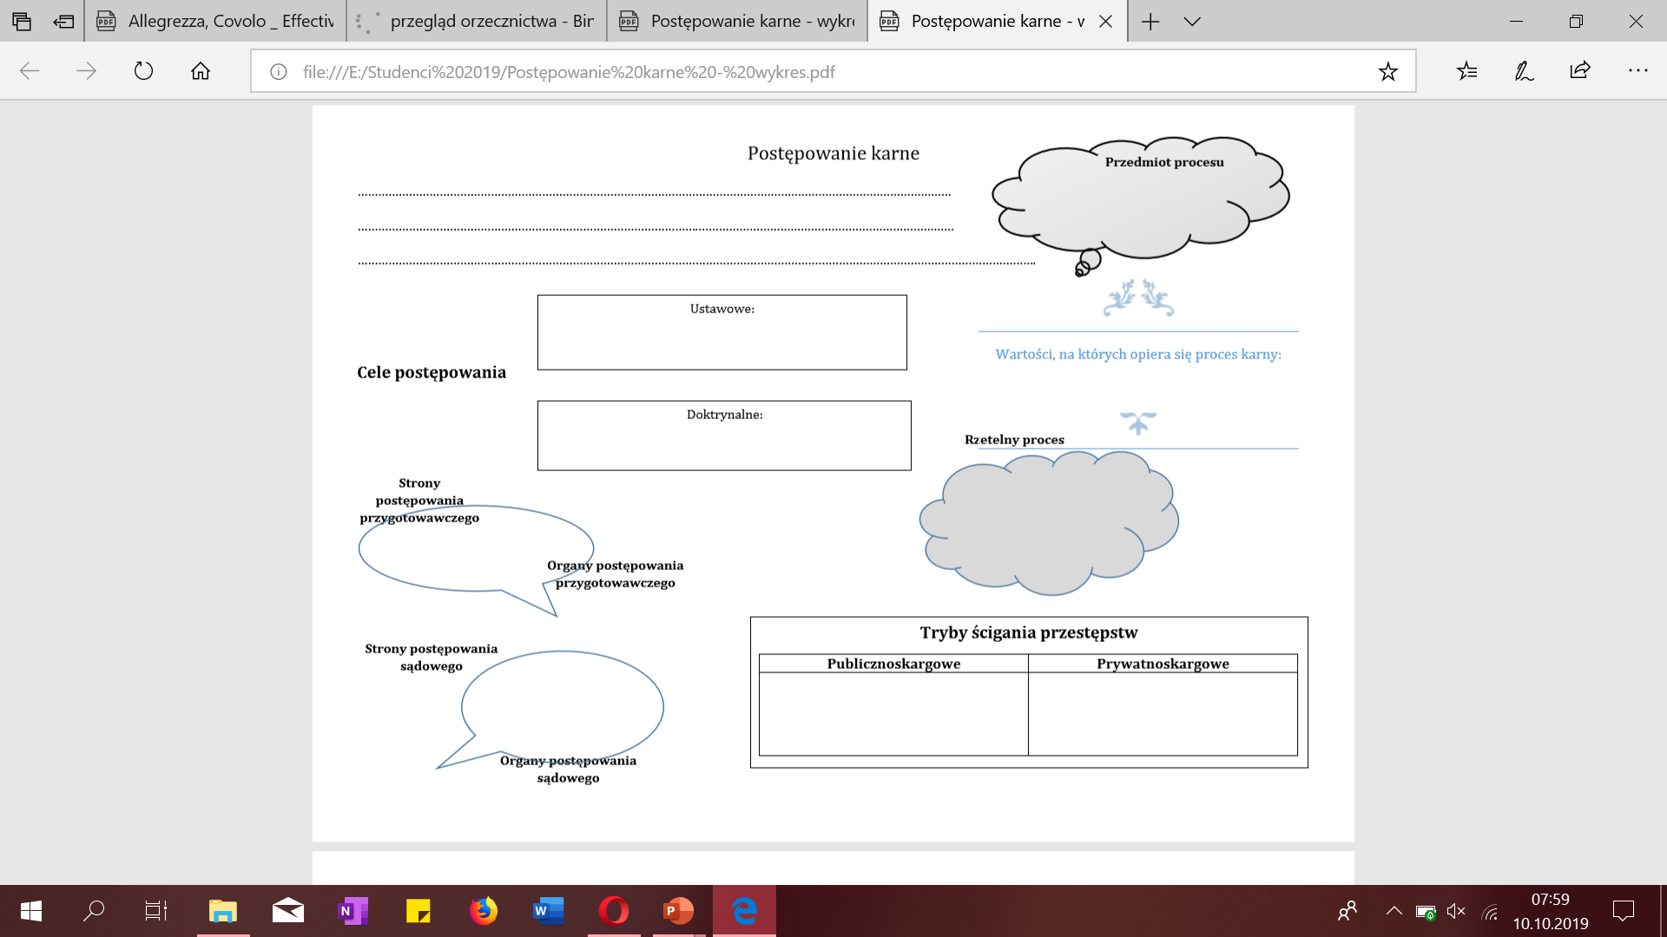

Slide 30
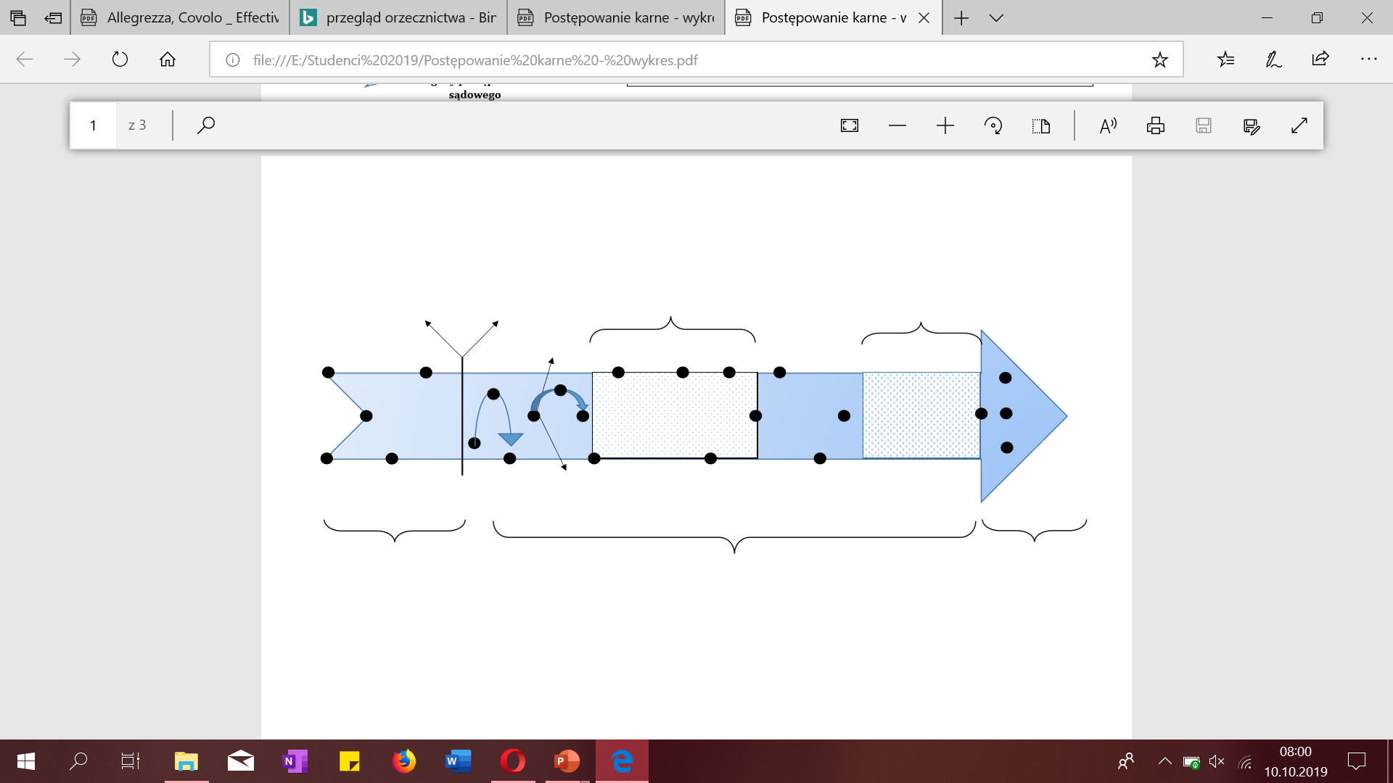

Slide 31
